Slide 1
Proyecto Semestral ICC258
AVANCE - 3
Integrantes: Vicente Ferrari – Sebastián Opazo
Fecha: 18-12-2018

Slide 2
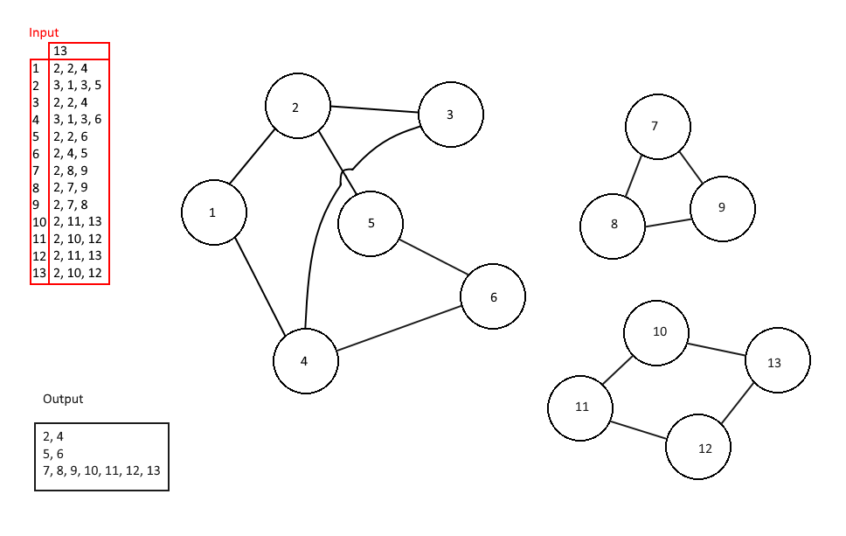
Resumen del Problema

Slide 3
Resumen de logros alcanzados
Etapa | Logro alcanzado | dificultades | Solución
Avance 1 | Dieseño preliminar | Formular metodo para lograr el objetivo | Estudiar y analizar formas de resolver el problema viendo foros y consultando en internet
Avance 2 | Reconozer el metodo a usar | El metodo era nuevo y denso para nosotros | Estudiar y analizarlo para poder dar con el codigo deseado
Avance 3 | Implementar corrctamente el metodo escojido | Casos particulares que no siempre se cumplian aparecen | Implementando un metodo en el programa mas rigurozo que permite eliminar las variables
Avance 4 | Solucionar todos los casos

Slide 4
Pruebas de E/S
Mínimo 3 pruebas de Entrada y salida con
tiempos de respuesta.
(utilizando programa).

Slide 5
Estructura del proyecto
- Directorio, paquetes y clases.
- Complejidad ciclomática del proyecto.

Slide 6
Código
Presentación del código del programa. (partes mas importantes).

Slide 7
Comentarios Finales/Conclusiones
A pesar de que el problema a simple vista parezca simple, la verdad es que resulto ser algo mas complejo de lo que aparenta, al ir agregando lineas de codigo y revisando foros nos dimos cuenta que requeria de conceptos y metodos bastante complejos para el momento de la eleccion que todavia no se habian visto en clases, como grafos,automatas,etc.

